Slide 1

ỦY BAN NHÂN DÂN QUẬN LONG BIÊN
TRƯỜNG MẦM NON NGUYỆT QUẾ
******
LÀM QUEN VĂN HỌC
Đề tài: Thơ “Bác Hồ của em”
Lứa tuổi: Mẫu giáo bé

Slide 2


Bài hát: Đêm qua em
mơ gặp Bác Hồ

Slide 3
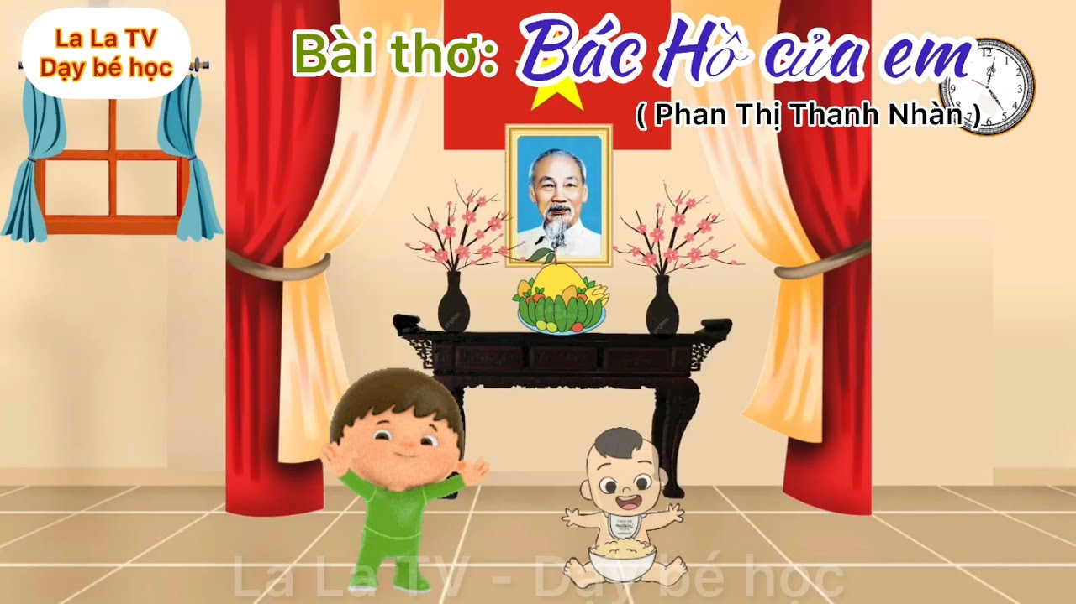

Slide 4
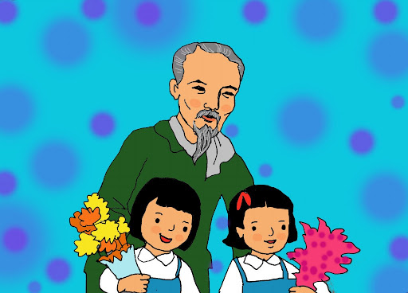
Khi em ra đời
Đã không còn Bác

Slide 5
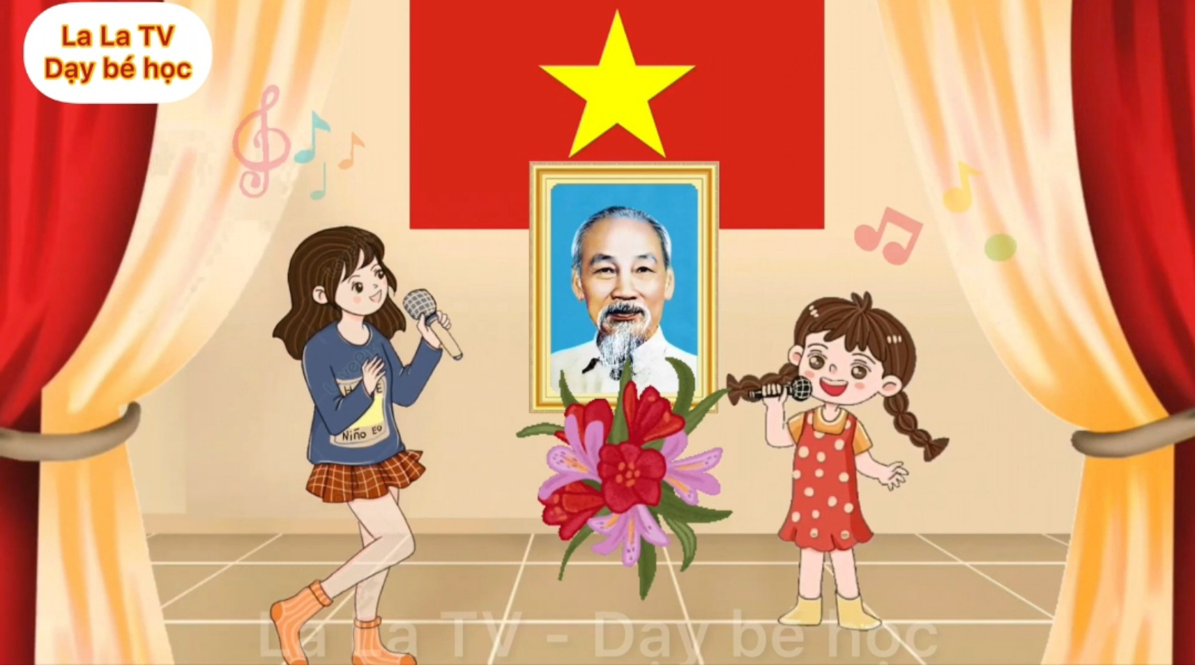

Chỉ còn tiếng hát
Chỉ còn lời ca

Slide 6
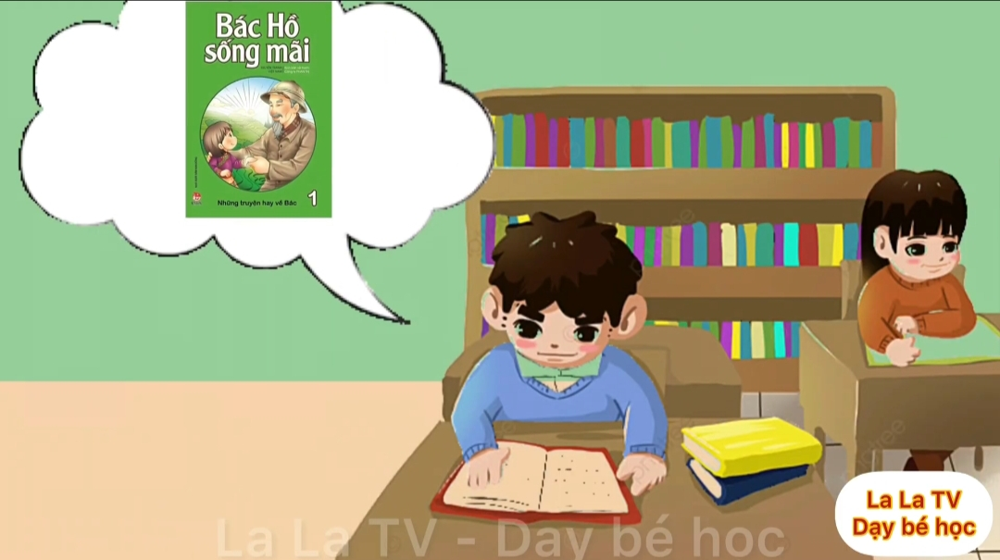

Chỉ còn câu chuyện
Chỉ còn bài thơ

Slide 7
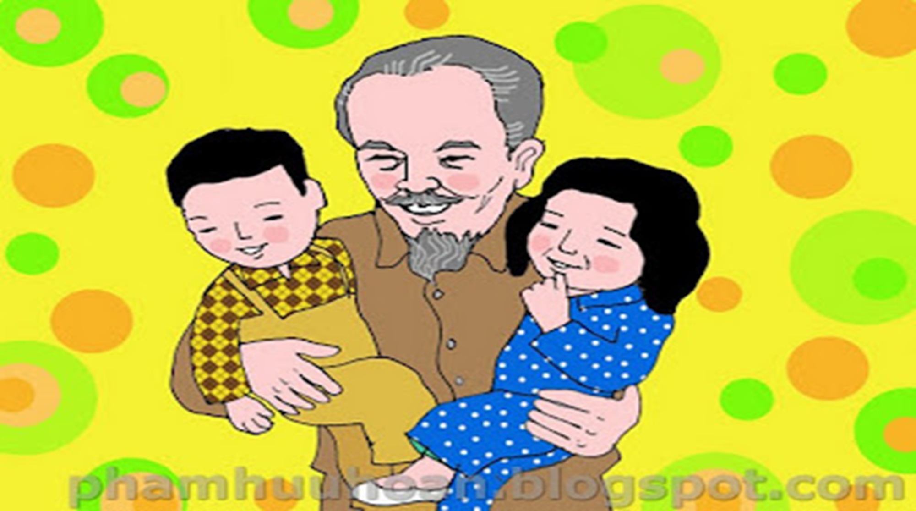
Mà em vẫn thấy, Bác sao rất gần

Slide 8
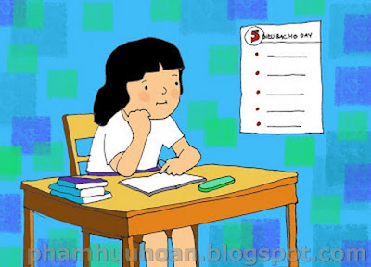
Năm điều Bác dạy
mãi còn vang ngân.

Slide 9


Đàm thoại nội dung bài thơ

Slide 10

Bài thơ nói về điều gì?

Slide 11

Khi em ra đời Bác Hồ con không?
Câu thơ nào nói lên điều đó?

Slide 12
Khi em ra đời
Đã không còn Bác

Slide 13

Tuy Bác không còn nhưng Bác
đã để lại cho chúng ta những
gì?

Slide 14
Chỉ còn tiếng hát
Chỉ còn lời ca

Slide 15
Chỉ còn câu chuyện
Chỉ còn bài thơ

Slide 16

Bác không còn nhưng mọi
người vẫn cảm
thấy thế nào?

Slide 17
Mà em vẫn thấy, Bác sao rất gần

Slide 18
Năm điều Bác dạy
mãi còn vang ngân.

Slide 19

Đọc thơ lần 3

Slide 20


Slide 21


Chúc các bé chăm ngoan, học giỏi nhé !

